Slide 1
Tecnologías de la Información II Clase 1
Daniela Opitz

Slide 2

Clase de Hoy
Shells
Primer programa (‘Hola Mundo’)
Sintaxis
Variable y tipo de datos
Operadores de aritmética básicos
Entrada/salida de datos

Slide 3
Shells
Shell: intérprete de órdenes o intérprete de comandos. Provee una interfaz de usuario para acceder a los servicios del sistema operativo.
De líneas texto
Gráficos
De lenguaje natural
Fuente: https://es.wikipedia.org/wiki/Shell_(inform%C3%A1tica)

Slide 4
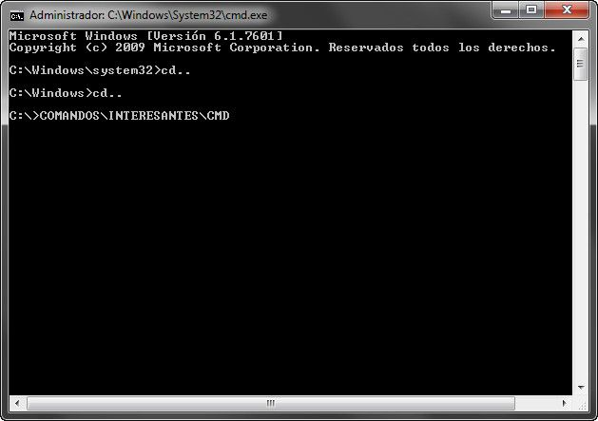
CLI
Command line interface: permite a los usuarios dar instrucciones por medio de una línea de texto simple.
Fuente: https://es.wikipedia.org/wiki/Shell_(inform%C3%A1tica)

Slide 5
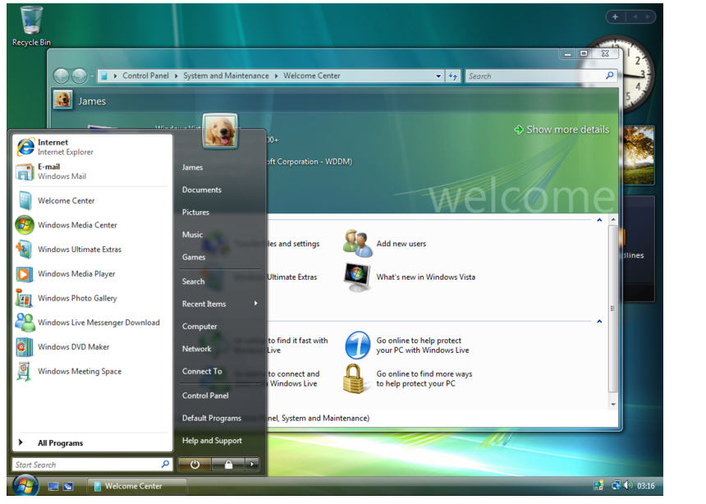
GIU
Graphical user interface: utiliza imágenes y objetos gráficos para representar la información y acciones disponibles en la interfaz. Proporcionar un entorno visual sencillo para permitir la comunicación con el sistema operativo.
Fuente: https://es.wikipedia.org/wiki/Shell_(inform%C3%A1tica)

Slide 6
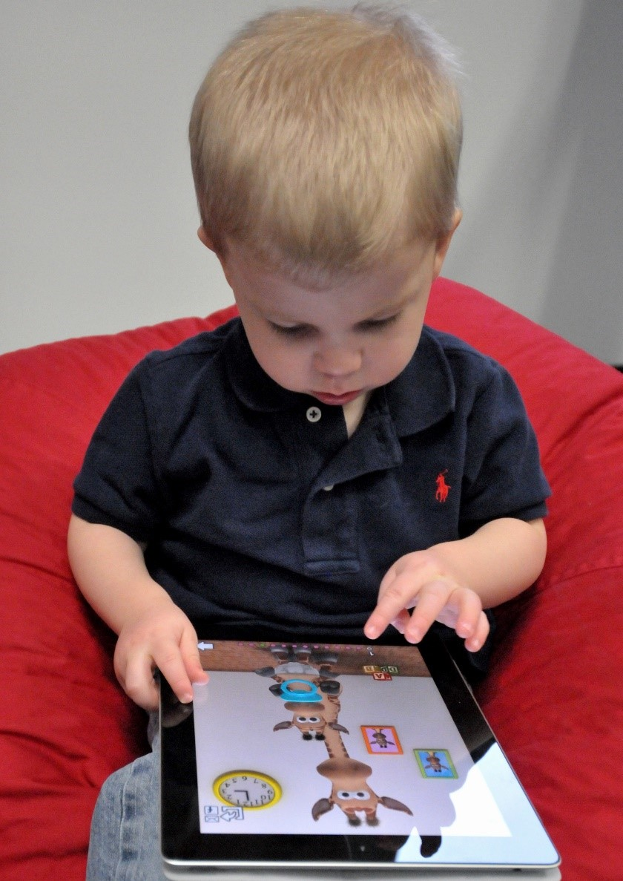
NUI
Natural user interface: utiliza movimientos gestuales del cuerpo o de alguna de sus partes tales como las manos o los pies.
Fuente: https://es.wikipedia.org/wiki/Shell_(inform%C3%A1tica)

Slide 7
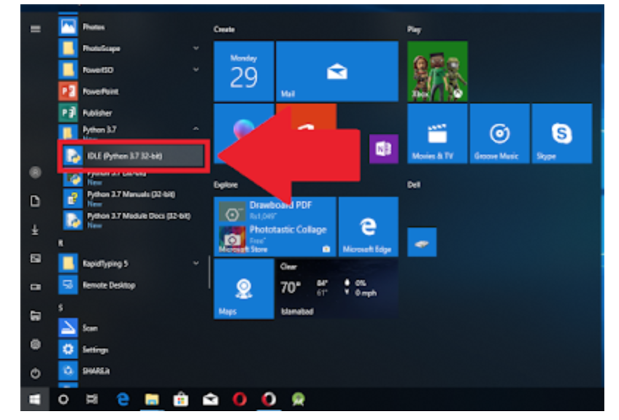
IDLE
IDLE (Integrated DeveLopment Environment for Python) es un entorno gráfico de desarrollo elemental que permite editar y ejecutar programas en Python.
Fuente: https://es.wikipedia.org/wiki/Shell_(inform%C3%A1tica)

Slide 8
Hola Mundo
Editor
Print(‘Hola Mundo’)
Salida
‘Hola Mundo’
holamundo.py
Interprete
Interprete: traduce el programa línea a línea

Slide 9
Sintaxis
Conjunto de reglas que regulan el lenguaje
Español: ”Juan perro gato" → No es sintácticamente válido
"Juan abraza al gato" → Sintácticamente válido
Leng. de programación: "3.2"5 → No es sintácticamente válido
3.2*5 → Sintácticamente válido

Slide 10
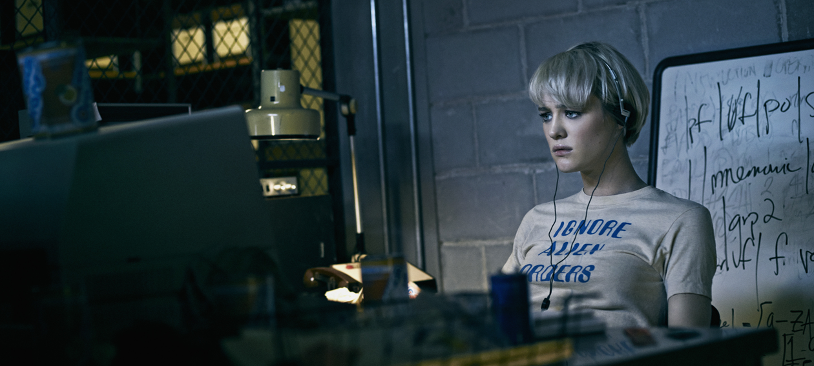
Variable
¿Qué es una variable?
Memoria que permite almacenar datos
Ejemplo:
nombre = 'Cameron Howe’
print (nombre)
‘Cameron Howe’

Slide 11
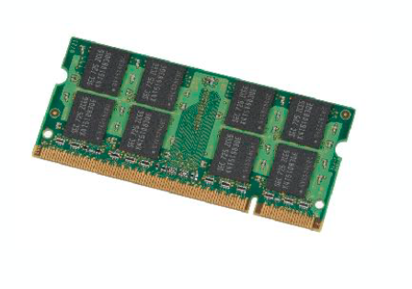
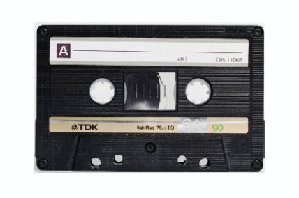
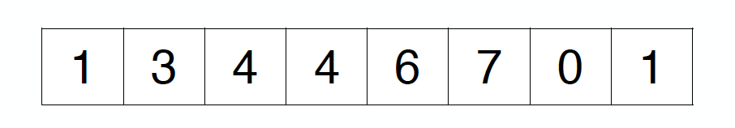
Memoria
Qué entendemos por memoria?
Dispositivo electrónico que permite almacenar datos durante un intervalo de tiempo

Slide 12
Tipos de Datos
int: representa números enteros (ej. 3)
float: representa números reales (ej. 3.27)
bool: representa valores Boolean (True and False)
NoneType –representa el valor None
Puedes usar type() para ver el tipo

Slide 13
Conversión de Tipos de Datos
La función input por defecto representa variables de tipo str (texto)
Podemos convertir str en números usando:
int(...) para números enteros
float(...) para números decimales
Y también podemos convertir números en texto usando str(...)

Slide 14
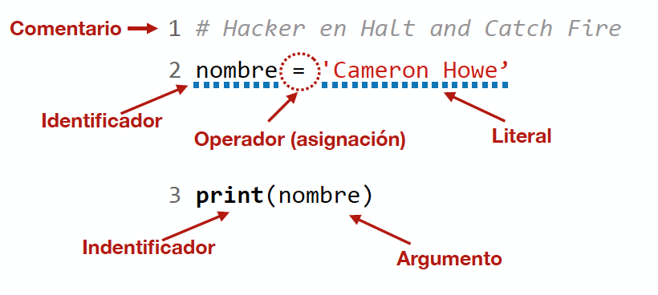
Un Poco más de Sintaxis
Literal: código que representa un tipo de dato.
"hola" es un texto (tipo de dato str)
3.14 es un número float
Identificador: nombre que se le puede dar una variable o función.
nombre, print
Variables: es una referencia a una parte de la memoria que representa algún dato. La usamos para guardar resultados parciales a medida que la computación se realiza
Expresiones: combinación de variables, literales e identificadores.
Traza: evolución de variables a medida que se ejecuta un programa.

Slide 15
Identificadores
Deben comenzar con una letra o con un guión bajo
Pueden contener dígitos y guión bajo
x, nombre_apellido, y55, _holahola, temperatura
Pero no pueden comenzar con números o contener caracteres de operación:
12, 1x, -55, 33mineros, micro$oft
Tampoco pueden ser palabras reservadas:
int, if, return, float

Slide 16
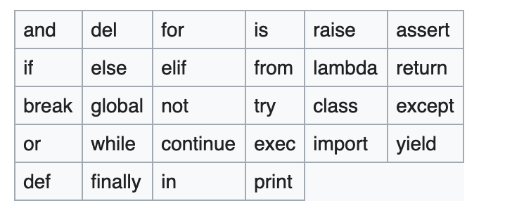
Identificadores
Palabras reservadas en Python

Slide 17
Identificadores
Recuerde que el código será leído por otra persona o por su ‘futuro yo’
Deben ser informativos!
Siglas son confusas: LAX, CCP, myvar
No use nombres largos:
mi_variable_de_tipo_string

Slide 18
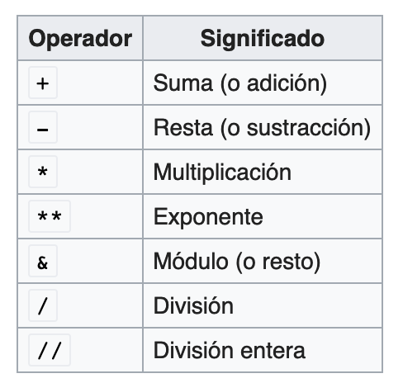
Operaciones Sobre Datos
Texto | Números
+ (concatenar) | +, -, /, *, %, //
+= (agregar al final) | +=, -=, *=, etc…
Fuente: https://es.wikibooks.org/wiki/Python/Generalidades/Palabras_reservadas,_operadores_y_s%C3%ADmbolos_del_lenguaje

Slide 19
Operaciones Sobre Datos
Operaciones sobre strings
primero = Daniela
segundo = Opitz
nombre = primero + ' ' + segundo
print(’nombre’)
Daniela Opitz

Slide 20
Entrada y Salida de Datos
Funciones de entrada/salida:
input(…) recibe datos por teclado
print(…) imprime datos en la pantalla
nombre = input('Indica tu nombre:’)
print('Tu nombre es', nombre)

Slide 21
Entrada y Salida de Datos
nombre = input(‘indica tu nombre:’)
edad = int(input('Indica tu edad: '))
print('Hola', nombre,'veo que tienes', edad, 'años’)
decenas = edad // 10
print('Y al menos tienes', decenas, 'decadas')

Slide 22
Entrada y Salida de Datos
04_conversion.py
¿Qué sucede si no usamos la conversión int(...) ?
amigos = input('Cuantos amigues tienes en facebook? ')
comun = input('Cuantos amigues tienes en comun con tu mejor amigue? ’)
num_amigos = int(amigos)
num_comun = int(comun)
porcentaje = num_comun/num_amigos*100
print('Wow, tienes', porcentaje, '% de amigues en comun con tu mejor amigue!')
print('tipo variable amigos:', type(amigos))
print('tipo variable num_amigos:', type(num_amigos))

Slide 23
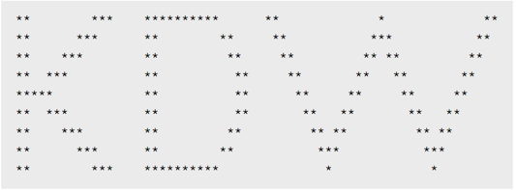
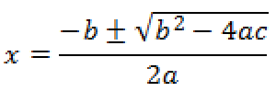
Actividades
Cree un código que imprima lo siguiente
Crea un programa que calcule la solución de una ecuación de segundo grado de la forma ax² + bx + c=0
Asuma que el usuario entrega el valor de a, b y c.
Recuerde que la raíz se puede calcular con
Mire el archivo 05_aritmetica.py

Slide 24
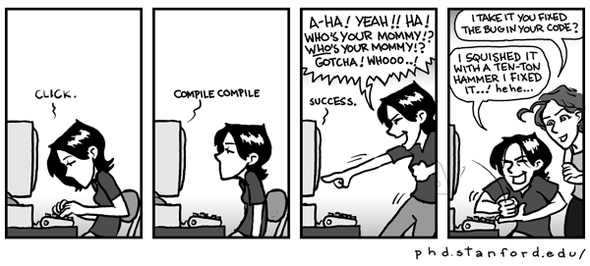
Actividades
Modifica la segunda línea del archivo 06_entero.py
¿Qué sucede? ¿Qué significa el error?
Revisa el programa 07_argumento.py
Desafío: ejecútalo desde la consola
Desafío: modifica el programa para que imprima 3 nombres

